Slide 1
أساسيات الحاسوب وتطبيقاته المكتبية (الجزء الثاني) المرحلة الثانية
م.م. بسمة سالم بازل

Slide 2
الفصل الاول : مقدمة عن مايكروسوفت وورد 2010
تحت كل تبويب يوجد صفوف من الاوامر التي تسمى اشرطة الادوات لاستخدامها في انشاء وتحرير المستند.
تستخدم المسطرة لتعيين علامات التبويب والهوامش والتنسيق موقع الاشكال.
التعليمات Help تفتح نافذة على جانب المستند لتقديم المساعدة والتعليمات من خلال ادخال اسئلة معينة والاستفهام عن ايعاز ما .
هناك اشرطة تمرير على الجانب وعلى الجزء السفلي من الواجهة وبالضغط على الاسهم في نهاية اشرطة التمرير يمكن التحرك صعودا ونزولا ويسارا ويمينا خلال المستند.

Slide 3
الفصل الاول : مقدمة عن مايكروسوفت وورد 2010
شريـــط الحــالة Status Bar : يكون موقعه في اسفل نافذة وورد ويحتوي على :
رقم الصفحة فمن خلال النقر عليها سوف يعرض لنا مربع حوار بحث واستبدال Find and Replace .
الامر الانتقال الى Go To للوقوف فوق اي صفحة Page او مقطع Section ، سطر Line في المستند من خلال كتابة رقمه ومن ثم الضغط التالي Next.
عدد الكلمات حيث يعرض هذا الخيار عدد الكلمات في المستند وعند الضغط عليها سوف يظهر مربع حوار يظهر عدد الكلمات وعدد الصفحات وعدد الاحرف وغيرها.
يحتوي شريط الحالة ايضا على مدقق املائي ففي حالة ان النص لا يحتوي على خطأ املائي فيكون شكل الأيقونة مؤشر عليها بعلامة صح اما اذا كان النص يحتوي على اخطاء املائية سوف يظهر على الأيقونة مؤشر خطأ وعند الضغط عليه سوف يظهر الكلمات التي تحتوي على اخطاء.

Slide 4
لفصل الاول : مقدمة عن مايكروسوفت وورد 2010
يعرض شريط الحالة على اسم اللغة المستخدمة في المستند وعند الغط على ايقونة اللغة سوف يظهر لنا مربع حوار يعرض جميع اللغات التي يمكن استخدامها لكتابة النص .
يعرض شريط الحالة ايضا اربع خيارات لطرائق عرض المستند .
شريط العنوان Tab Title: يوجد في هذا الشريط اسم البرنامج واسم الملف وفي اقصى الجانب الاخر يوجد ثلاثة ازرار التصغير والتكبير والاغلاق وهي متواجدة في نوافذ الويندوز.
شريط التبويب Tabs وشريط المجاميع Ribbon : هذان الشريطان مرتبطان مع بعضهما فعند تغيير اختيار المسمى لشريط التبويب يتغير معه تلقائيا اوامر المجاميع.
شريط ادوات الوصول السريع Quick Access : يحتوي هذا الشريط على Save ,Redo,Und.

Slide 5
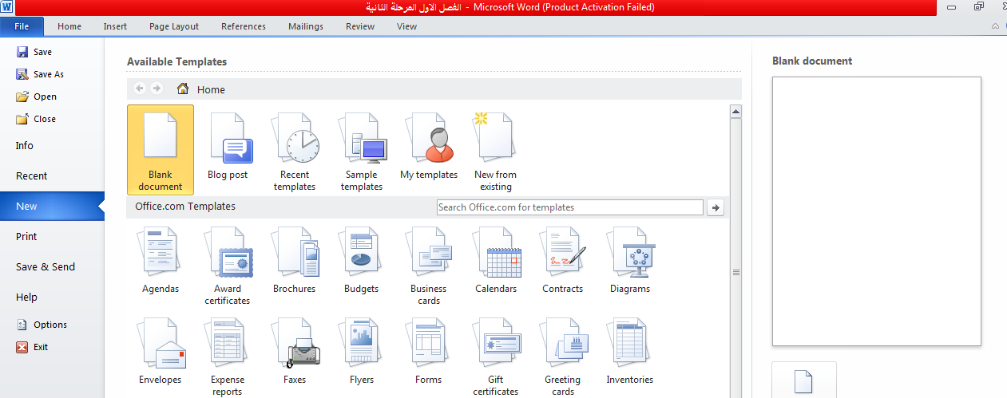
Slide Title

Slide 6
Slide لفصل الاول : مقدمة عن مايكروسوفت وورد 2010
تبويب الملف File Tab : ويشمل عدد من الاوامر وكالاتي:
حفظ Save : يستخدم هذا الامر لحفظ التغييرات التي تجري على المستند حيث ان امتداد المستند يكون . docx
حفظ باسم Save As : يحفظ هذا الامر المستند بأسم اخر وفي مكان اخر او حفظ المستند بصيغة اخرى مثل PDF لقراءة المستندات.
فتح Open : يستخدم لفتح مستندات مخزونة مسبقا.
اغلاق Close : والمقصود به هو اغلاق المستند والخروج من البرنامج مع خيار حفظ او عدم حفظ التغييرات .

Slide 7
Slide لفصل الاول : مقدمة عن مايكروسوفت وورد 2010
المعلومات Information: تضم مجموعة من المعلومات او الخصائص عن المستند الحالي مثل عدد الصفحات او الكلمات والاحرف واخر تحديث للمستند وتاريخ الانشاء . ملاحظة مهمة / من خلال هذا الامر يمكن وضع كلمة مرور للمستند (حماية المستند) ومنح وتقييد المستند اضافة الى توقيع رقمي.
اخيرا Recent: امكانية الاطلاع او فتح مستندات تم فتحها مؤخرا بالنقر عليها وامكانية معرفة مكان حفظها من خلال المسار المثبت عليها.
جديد New: يستخدم لفتح مستند جديد بإصدار 2010 حيث يوفر امكانية اختيار مستند فارغ Blank او قالب جاهز Tamplet .

